Slide 1


Slide 2
Списать предложения, вставить подходящие по смыслу слова:
Старик ____ неводом рыбу,
Старуха_____ свою пряжу.
Девочка_____лесное яблочко, спасибо _____.
Яблоня _____ ее своими ветвями.
Лебеди _____ мимо.

Slide 3
Пропущенные слова в предложениях:
Ловит
Прядёт
Съела
Сказала
Заслонила
Пролетели

Slide 4
Что без меня предметы?
Лишь названья.
Я появлюсь – всё в действие придёт:
Летит ракета, люди строят здания,
И рожь в полях цветёт…
В. Кондрашов

Slide 5
Определите тему урока.

Slide 6

Глагол как часть речи.

Slide 7

Путешествие в страну «Глагол»

Slide 8


Slide 9
Игра: «Верные и неверные утверждения»
1. Глагол – часть речи, которая обозначает действие предмета.
2.Глаголы изменяются по временам.
3.Глаголы изменяются по временам числам, лицам.
4.Глаголы изменяются по временам падежам.
5.Глаголы в предложении обычно бывают сказуемыми.

Slide 10
1. Глагол – часть речи, которая обозначает действие предмета. (верно)
2.Глаголы изменяются по временам. (верно)
3.Глаголы изменяются по временам числам, лицам. (верно)
4.Глаголы изменяются по временам падежам. (неверно)
5.Глаголы в предложении обычно бывают сказуемыми. (верно)

Slide 11
Цели урока:
обобщить и систематизировать имеющиеся знания о глаголе как части речи;
использовать знания о глаголе.

Slide 12
План урока:
1.Найти информацию о глаголе.
2. Выполнить упражнения, чтобы научиться отличать глаголы от слов других частей речи.

Slide 13
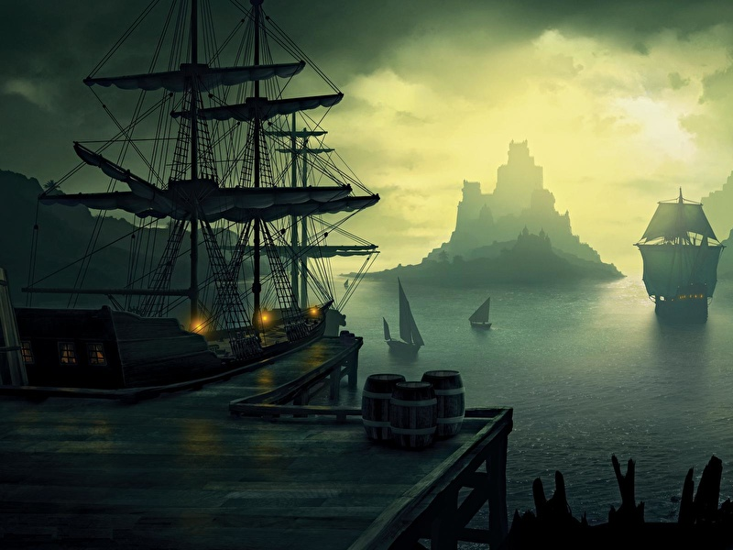
Пристань «Анализирующая»

Slide 14
Прочитайте стихотворение
И. С. Никитина «Утро»:
Звезды меркнут и гаснут. В огне облака.
Белый пар по лугам расстилается.
По зеркальной воде, по кудрям лозняка
От зари алый свет разливается.
Дремлет чуткий камыш. Тишь - безлюдье вокруг.
Чуть приметна тропинка росистая.
Куст заденешь плечом - на лицо тебе вдруг
С листьев брызнет роса серебристая.
Потянул ветерок, воду морщит-рябит.
Пронеслись утки с шумом и скрылися.
Укажите глаголы, которые встречаются в этом стихотворении, и охарактеризуйте их.
По каким признакам можно охарактеризовать глаголы?

Slide 15
Глагол — часть речи, которая обозначает действие предмета и отвечает на вопросы что делать? что сделать?
Глаголы изменяются по временам: бывают в форме настоящего, прошедшего или будущего времени. В настоящем и будущем времени глаголы изменяются по лицам и числам, а в прошедшем времени — по родам (в единственном числе) и числам.
В предложении глагол обычно бывает сказуемым и согласуется с подлежащим

Slide 16
Действие
Сказуемое
Что делать?
Что сделать?
Глагол
Постоянные
признаки
Непостоянные
признаки
Настоящее
время
Будущее
время
Прошедшее
время
Спряжение
I, II
Вид
Лицо
Род
Число
Число
Notes:
16

Slide 17

Физкультминутка!!!
Ура!!! Ура!!! Ура!!!

Slide 18
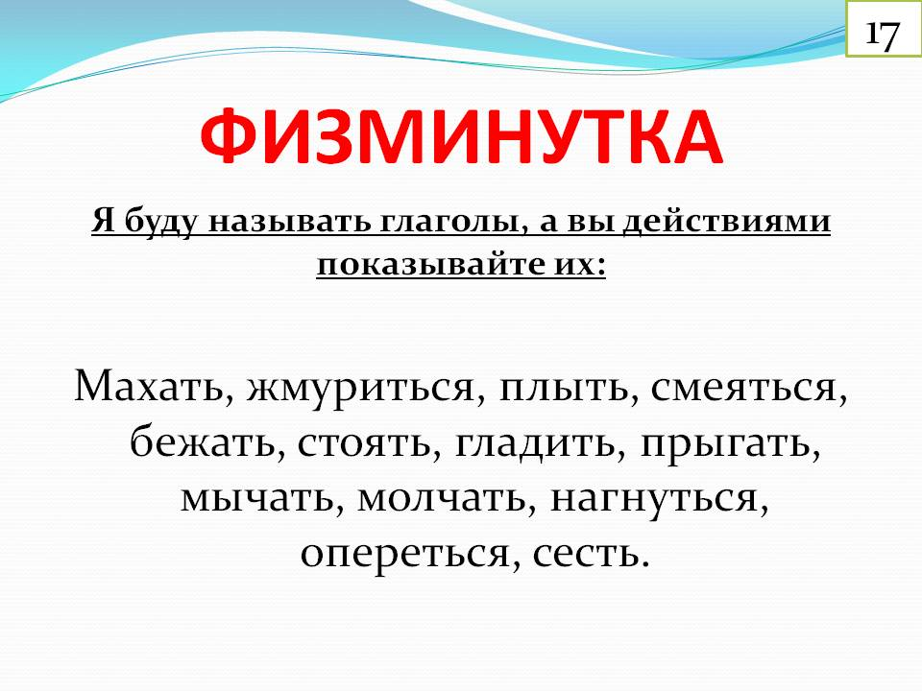

Slide 19
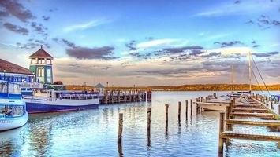
Пристань «Закрепляющая»

Slide 20
Работа с текстом. (Работа в парах)
Прочитайте текст и выполните задания к нему.
Весна голосов… Пригибаясь, ошалело кричит на телеграфном столбе ворона. Над лесной прогалиной трепещет, заливается жаворонок. В светлых березняках-теньканье, посвисты, невнятное щебетанье. Под снегом в лощине течёт, булькает вода.
Сорока летит над лесом и держит в клюве тяжёлый прутик берёзы. Я присел на пенёк, слушаю звуки весны и радуюсь ее приходу. А за спиной и в светлых березняках свист, щебетанье и время от времени шорох – оседает под солнцем последний лист.
Вопросы к тексту:
Определите основную мысль высказывания. В каком предложении она выражена?
Найдите слова, которыми автор передаёт музыку, звуки весны.
Запишите эти слова в два столбика.

Slide 21
(Глаголы: кричат, заливается, булькает; существительные: теньканье, посвисты, щебетанье, свист, шорох).
Вывод о роли глагола в речи: обозначает действие, движение, динамику предмета, трудовые процессы, может передавать звуковые, зрительные восприятия, состояние человека .

Slide 22

Определите часть речи слов-близнецов
1.На то и печь, чтобы в ней хлеб печь.
2.Снежное покрывало все поле покрывало.
3.Стоя на нашем берегу, покой границы берегу.

Slide 23
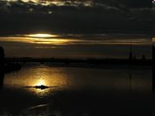
Пристань « Рефлексия»
О какой части речи мы сегодня с вами говорили?
Вспомните цели, поставленные в начале урока.
Что нового вы узнали сегодня на уроке
Чему научились?
Кто испытал трудности на уроке?
С чем они были связаны?
Над чем еще нужно поработать?
Посмотрите на запись сегодняшнего урока в ваших тетрадях и поставьте на полях знак вопроса рядом с теми упражнениями, которые вызвали у вас затруднения.

Slide 24
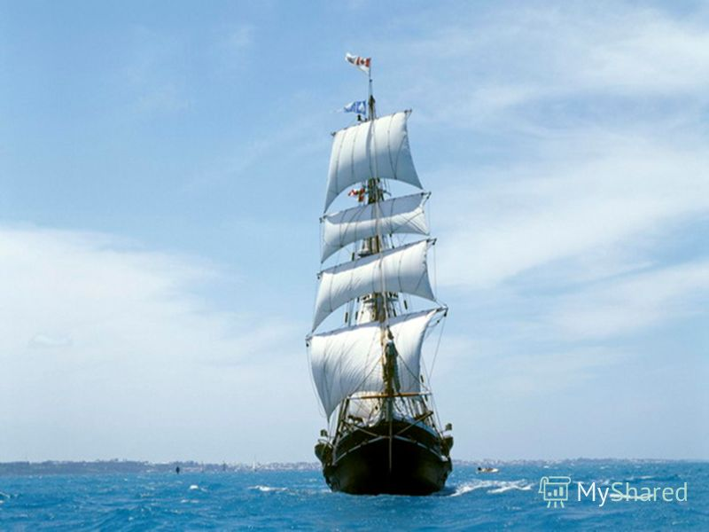
Путешествие продолжается…

